Slide 1

Trabalho de Extensão – Introdução à Computação
Membros:
Arthur de Sá Camargo
Bernardo Lara Afonso
Bruno Braga Guimarães Alves
Lara Brígida Rezende Souza
Marcelo Reis Esteves
Raphael Caetano Missiaggia
Rodrigo Franchini Cecchin

Slide 2


Ferramentas de Aprendizagem

Slide 3

YouTube
Plataforma de compartilhamento de vídeos.

Slide 4

Tinkercad
Tinkercad é um programa de modelagem tridimensional online gratuito.

Slide 5

Google Classroom
Google Classroom é um sistema de gerenciamento de conteúdo para escolas que procuram simplificar a criação, a distribuição e a avaliação de trabalhos.

Slide 6

Scratch
Scratch é uma linguagem de programação criada em 2007 pelo Media Lab do MIT.
.

Slide 7

Google Docs
Google Docs é um pacote de aplicativos do Google baseado em AJAX.

Slide 8

Khan Academy
Khan Academy é uma organização sem fins lucrativos fundada por Salman Khan. Com a missão de proporcionar uma educação gratuita e de alta qualidade para todos, em qualquer lugar.

Slide 9

Kahoot!
Kahoot! é uma plataforma de aprendizado baseada em jogos, usada como tecnologia educacional em escolas e outras instituições de ensino.

Slide 10


Comentários

Slide 11

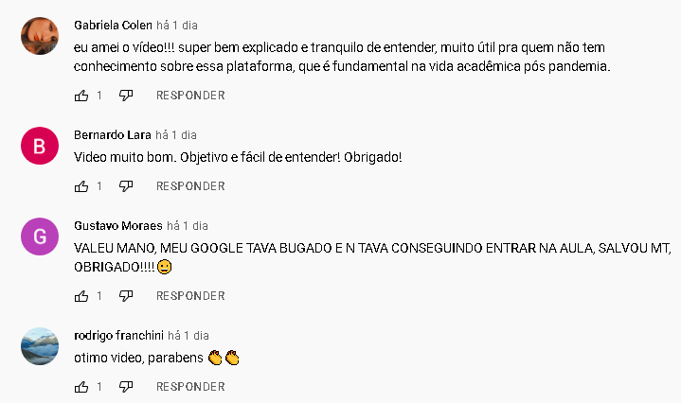

Slide 12
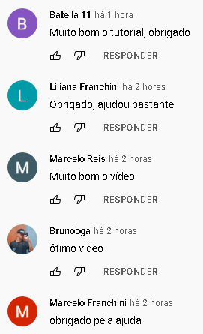
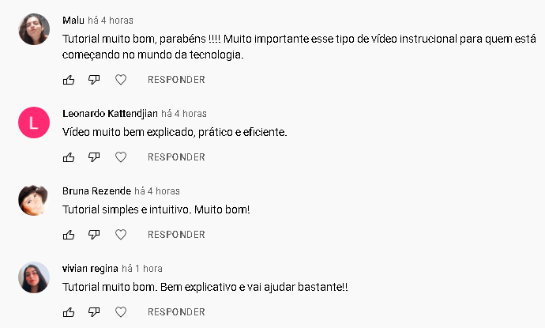

Slide 13
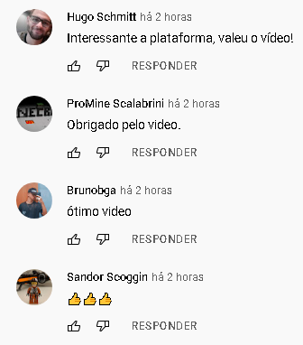
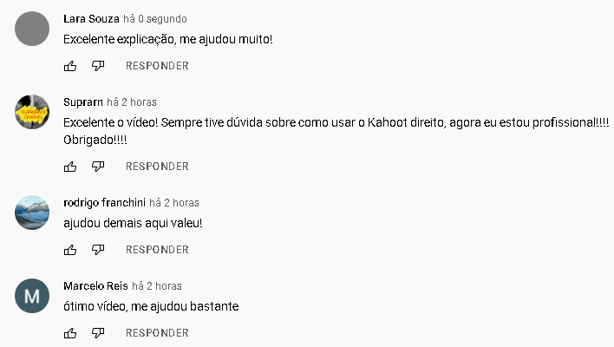

Slide 14
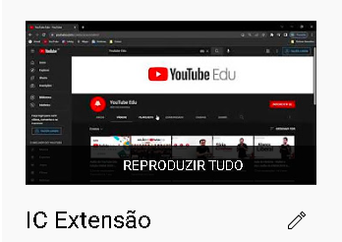
Playlist com os vídeos tutoriais de todos os membros do grupo
https://www.youtube.com/playlist?list=PLZSkKVUS58GZ1Acm0doRmd0dfPNAgQdlQ

Slide 15

FIM
Obrigado por assistir!

